Slide 1
Αριστοτέλης-Μεντελέγιεφ Όμιλος Χημείας 2024-25
Νικηφοροσ δρακοσ – οδυσσεασ καρυπογλου – γιαννησ γιαννικακησ

Slide 2
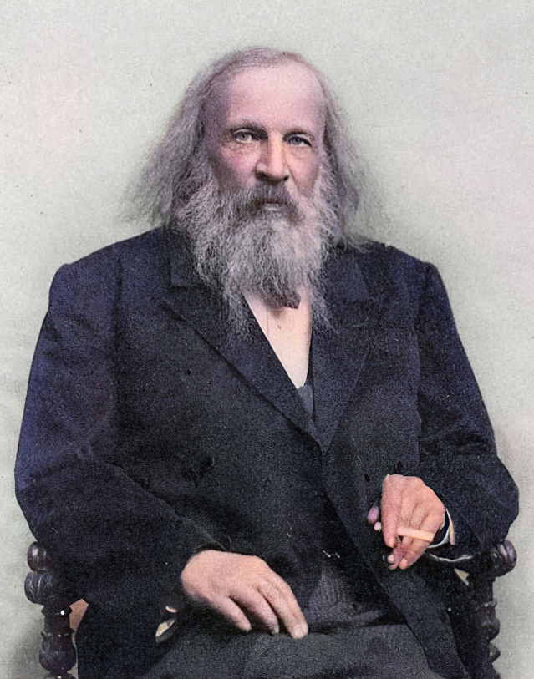
ΝΤΜΙΤΡΙ ΜΕΝΤΕΛΕΓΙΕΦ
Ο Ντμίτρι Ιβάνοβιτς Μεντελέγιεφ (ή Μεντελεγιέφ) ήταν Ρώσος χημικός, περισσότερο γνωστός ως ο δημιουργός του περιοδικού πίνακα των χημικών στοιχείων που γεννήθηκε στις 8 Φεβρουαρίου 1834 στο Τομπόλσκ στη Ρωσική Αυτοκρατορία. Ασχολήθηκε με τη χημεία, τη φυσική, τη μηχανική, ακόμα και με τη μετεωρολογία και ήταν μεγάλος υποστηρικτής της επιστημονικής εκπαίδευσης στη Ρωσία.Υπήρξε και κρατικός σύμβουλος σε θέματα βιομηχανίας και γεωργίας. Πέθανε στις 2 Φεβρουαρίου 1907 στην Αγία Πετρούπολη.

Slide 3
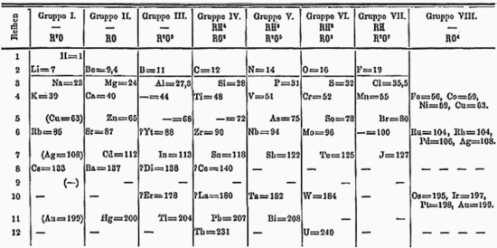
ΤΟ ΕΡΓΟ ΤΟΥ-ΠΕΡΙΟΔΙΚΟΣ ΠΙΝΑΚΑΣ
Το 1869, ο Μεντελεγιέφ παρουσίασε τον πρώτο περιοδικό πίνακα που οργανώνει τα χημικά στοιχεία με βάση τις ατομικές τους μάζες και τις χημικές τους ιδιότητες. Ο πίνακας του Μεντελέγιεφ ήταν ένα διάγραμμα με έξι οριζόντιες και οκτώ κάθετες στήλες. Τοποθέτησε πρώτα τα στοιχεία κατά περιόδους στις οριζόντιες σειρές. Αυτό σημαίνει ότι τα στοιχεία μιας ορισμένης γραμμής παρουσιάζουν κανονική επανάληψη των χημικών ιδιοτήτων. Μετά κατέταξε τα στοιχεία των οριζοντίων γραμμών καθέτως, ώστε κάθε κάθετη στήλη να περιέχει στοιχεία που παρουσιάζουν κάπως όμοιες ιδιότητες. Τις κάθετες αυτές στήλες ονόμασε οικογένειες. Με την κατάρτιση του πίνακα, ο Μεντελέγιεφ διαπίστωσε ότι υπήρχαν κενά, δηλαδή άδεια διαστήματα, σε μερικές στήλες. Συμπέρανε ότι τα κενά αυτά έπρεπε να παριστάνουν τα άγνωστα στοιχεία. Πίστευε όμως ότι τα στοιχεία αυτά έπρεπε να βρίσκονται στη γη, αφού ο πίνακας περιοδικότητος αποτελούσε νόμο της φύσης.

Slide 4
ΑΛΛΑ ΕΠΙΤΕΥΓΜΑΤΑ
Ο Μεντελέγιεφ πραγματοποίησε και άλλες σημαντικές συνεισφορές στη χημεία, καθώς αύξησε την ανθρώπινη γνώση για τον αιθέρα, τα διαλύματα, το απόλυτο σημείο βρασμού και το πετρέλαιο. Ήταν ένας από τους ιδρυτές της Ρωσικής Χημικής Εταιρείας το 1869 και εργάστηκε πάνω στη θεωρία και την πρακτική του προστατευτισμού του εμπορίου και της γεωργίας.
Σε ένα άλλο τμήμα της φυσικοχημείας, ερεύνησε τη διαστολή των υγρών με τη θερμότητα και επινόησε μία μέθοδο παρόμοια με τον νόμο Γκαι-Λυσάκ περί της ισοβαρούς μεταβολής των αερίων, ενώ το 1861 προέβλεψε τη σύλληψη του Τόμας Άντριους για την κρίσιμη θερμοκρασία των αερίων, ορίζοντας το απόλυτο σημείο βρασμού μίας ουσίας ως τη θερμοκρασία στην οποία το υγρό μετατρέπεται σε ατμό, ανεξάρτητα από την πίεση και τον όγκο.
Ο Μεντελέγιεφ θεωρείται ο εισηγητής του μετρικού συστήματος στη Ρωσική Αυτοκρατορία. Επίσης μελέτησε την προέλευση του πετρελαίου και κατέληξε στο συμπέρασμα ότι οι υδρογονάνθρακες προέρχονται από μη έμβια ύλη (αβιογένεση) και σχηματίζονται βαθιά μέσα στη γη.

Slide 5
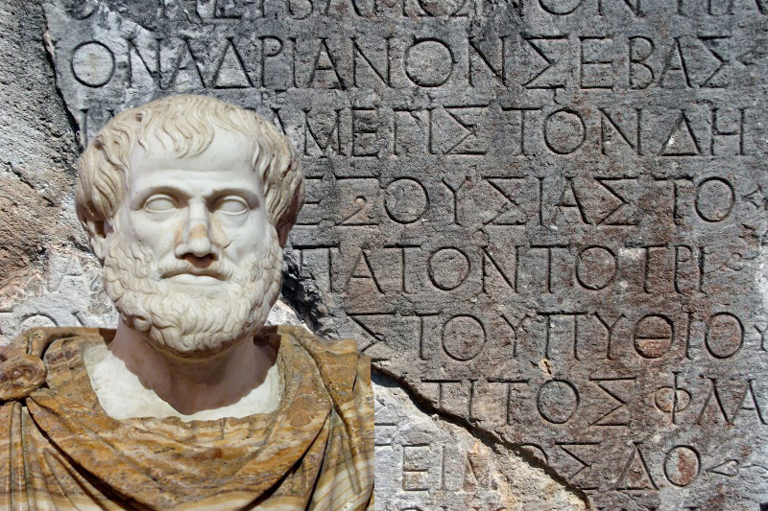
ΑΡΙΣΤΟΤΕΛΗΣ
Ο Αριστοτέλης ήταν αρχαίος Έλληνας φιλόσοφος, μαθητής του Πλάτωνα και δάσκαλος του Μεγάλου Αλεξάνδρου. Έζησε τον 4ο αιώνα π.Χ. και θεωρείται από τους θεμελιωτές της δυτικής φιλοσοφίας και επιστήμης. Ίδρυσε το Λύκειο, μία σχολή φιλοσοφίας στην Αθήνα. Ο Αριστοτέλης έβαλε τις βάσεις για σχεδόν κάθε επιστημονικό κλάδο της εποχής του — με τρόπους που επηρέασαν βαθιά τη Δύση μέχρι και την Αναγέννηση.

Slide 6
ΑΡΙΣΤΟΤΕΛΗΣ ΚΑΙ ΕΠΙΣΤΗΜΕΣ
Αρχικά, θεμελίωσε τη συστηματική λογική (συλλογιστική μέθοδος). Επίσης, παρατήρησε και ταξινόμησε ζώα, συχνά με εκπληκτική ακρίβεια για την εποχή ενώ μελέτησε κίνηση, αιτίες, το διάστημα και τη δομή της ύλης. Ακόμα, έγραψε για την ανθρώπινη ευτυχία, τις αρετές, και τα πολιτεύματα. Τέλος, αναρωτήθηκε τι είναι η ύπαρξη και τι υπάρχει «πέρα από» τη φυσική πραγματικότητα.
Ο Αριστοτέλης ενσωμάτωσε μια επιστημονική αμφισβήτηση στο έργο του. Αν και δεν είχε τα σύγχρονα επιστημονικά εργαλεία, πίστευε ότι η επιστήμη πρέπει να είναι βασισμένη σε αποδείξεις και ορθολογικές αναλύσεις, όχι σε υποθέσεις ή αποκλειστικά σε μυθολογία. Όταν αντιμετώπιζε παραδοχές ή πεποιθήσεις που δεν ήταν συμβατές με την παρατήρηση ή την εμπειρία, προχωρούσε σε εξορθολογισμό των θεωριών.

Slide 7
ΣΧΕΣΗ ΜΕ ΤΗ ΧΗΜΕΙΑ
Ο Αριστοτέλης δεν ήταν χημικός με τη σημερινή έννοια, αλλά η φιλοσοφία του είχε σημαντική επίδραση στην πρώιμη σκέψη γύρω από τη φύση της ύλης και την αλχημεία — κάτι που αργότερα εξελίχθηκε στη χημεία. Ο Αριστοτέλης υιοθέτησε και ανέπτυξε τη θεωρία του Εμπεδοκλή ότι όλη η ύλη αποτελείται από τέσσερα βασικά στοιχεία: Γη Νερό Αέρας Φωτιά. Πίστευε ότι όλα τα υλικά αντικείμενα είναι συνδυασμοί αυτών των στοιχείων, και ότι οι μεταβολές στη φύση (όπως η καύση ή η διάλυση) είναι μετατροπές ανάμεσα σε αυτά. Ο Αριστοτέλης διαφωνούσε με την ατομική θεωρία του Δημόκριτου, που έλεγε ότι η ύλη αποτελείται από αόρατα και αδιαίρετα άτομα. Αντίθετα, πίστευε ότι η ύλη είναι συνεχής και μπορεί να διαιρείται επ’ άπειρον. Η αριστοτελική θεωρία επικράτησε για περίπου 2.000 χρόνια στην Ευρώπη και στον αραβικό κόσμο, επηρεάζοντας την αλχημεία και την πρώιμη επιστημονική σκέψη. Μόνο με την άνοδο της νεότερης επιστήμης (π.χ. Λαβουαζιέ, Ντάλτον) αντικαταστάθηκε από τη σύγχρονη χημεία.

Slide 8
Ευχαριστούμε για την προσοχή σας!!!
Στειλτε πατουσεσ

